Slide 1


新用户培训
谢作扬 2025.02.27

Slide 2
主要内容
1
计算中心概况
2
2020年中心职能工作完成情况
2
充值收费手册等
3
集群配置情况
4
2020年中心职能工作完成情况
2
lammps安装
5
作业管理系统
6
软件列表
2
2020年中心职能工作完成情况
7
上机规范与作业自查
8
9

Slide 3
计算中心基本情况
中心机房：慧园5栋1楼；办公室: 慧园5栋307
中心主页：http://hpc.sustech.edu.cn/
咨询方式
  用户服务电话: 0755-88015831（计算中心谢作扬老师）
  工单系统：
    登录地址: https://ums.hpc.sustech.edu.cn/
    手册:https://hpc.sustech.edu.cn/ref/HPMS_UserGuide.pdf
    工单系统服务电话: 0755-88015833(计算中心田玲老师）

Slide 4
充值收费手册等
中心主页：https://hpc.sustech.edu.cn/
技术服务采购流程(2024年)：https://hpc.sustech.edu.cn/business/TechnicalServiceProcurementProcess.html
新开账户申请流程指导(2024年)：https://hpc.sustech.edu.cn/business/NewAccountApplicationProcess.html
账户开通申请表：https://hpc.sustech.edu.cn/ref/Application.xlsx
常见集群相关用户问答FAQ：https://hpc.sustech.edu.cn/userguide.html
用户手册(启明2.0和太乙)：https://hpc.sustech.edu.cn/ref/cluster_User_Manual.pdf
作业管理系统手册：https://hpc.sustech.edu.cn/ref/lsf_users_guide.pdf
驻场值班排班表及值班人员联系方式：
  https://hpc.sustech.edu.cn/ref/onsite.pdf
用户指导与培训负责人：谢作扬 xiezy@sustech.edu.cn
收费标准--2024：https://hpc.sustech.edu.cn/business/chargingstandard.html
教学账户申请表：https://hpc.sustech.edu.cn/ref/Teaching_account_application_template.xlsx

Slide 5


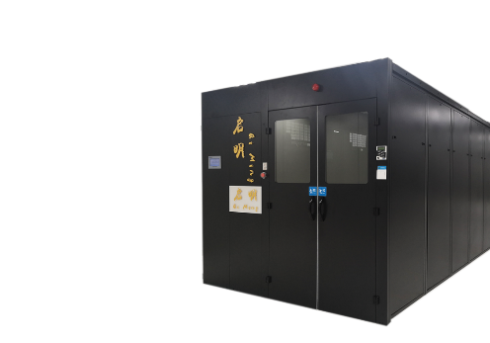
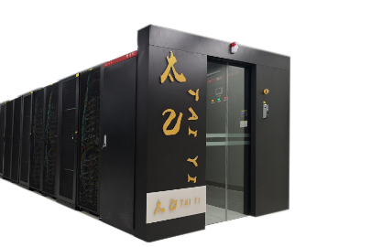
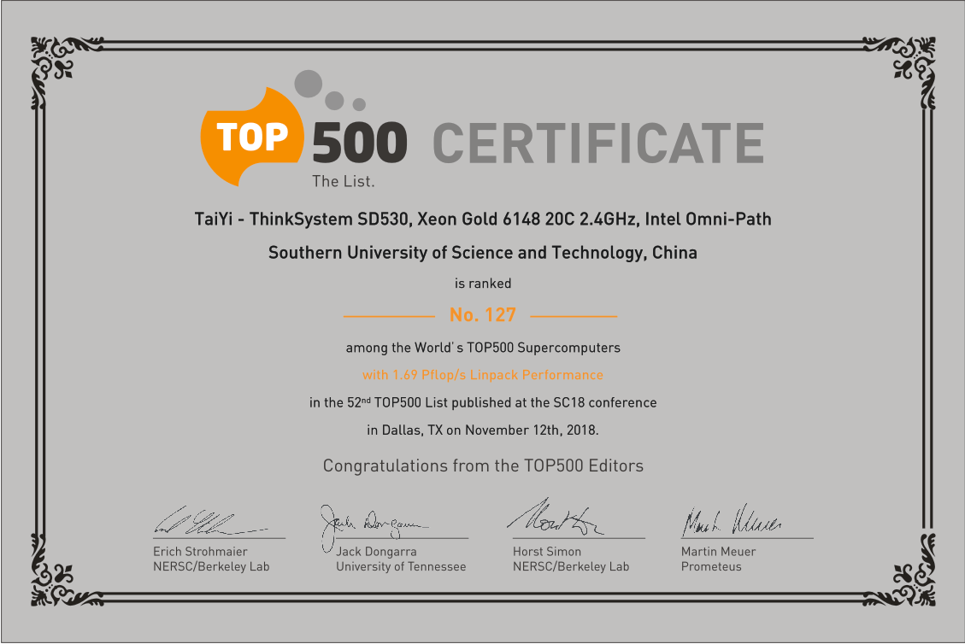
平台基本架构和资源
多功能模拟平台
平台管控系统
太乙总计算资源
节点类型 | 数量 | 单节点配置 | 总核心数 | 总核时数/年
Blade | 815 台 | 2*CPU(SK 6148,20c), 192 GB | 33144 cores | 290,341,440 core ·hour
Fat | 2台 | 8*CPU (SK 8160,24c), 6 TB
GPU | 4台 | 2*CPU(SK 6148,20c), 384 GB, 2*GPU(V100)
Storage | 5.5 PB | GPFS, IOzone ≥ 40 GB/s | - | -
科学计算平台
人工智能平台
大数据平台
云计算平台
计算平台基础设施

Slide 6
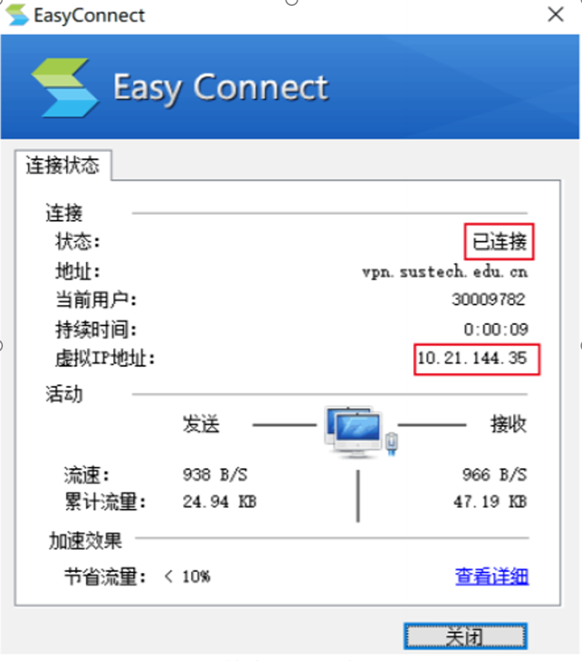
集群使用—VPN(校外)
1、校外登陆集群，需要先登陆VPN；
2、VPN账号需向学校信息中心申请；
3、VPN设备归口信息中心管理，相关技术问题建议 信息中心解决。
4、左图红色框显示已链接，并且虚拟IP地址出现IP，才表示vpn登陆成功！！

Slide 7
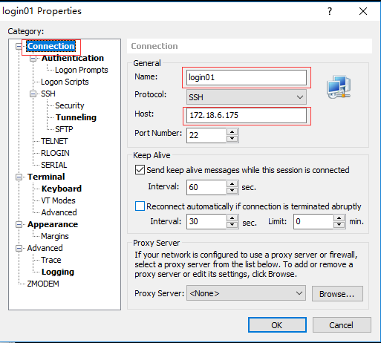
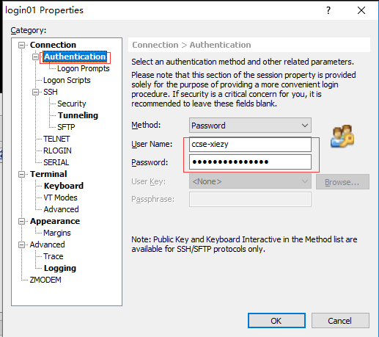
集群使用—登录集群
以xshell为例演示登录过程。
 | IP地址
启明登陆 | 172.18.6.10 端口号为：18188
太乙登陆 | 172.18.6.175 端口号为：22
xshell安装文件：/share/training/20210922train/

Slide 8
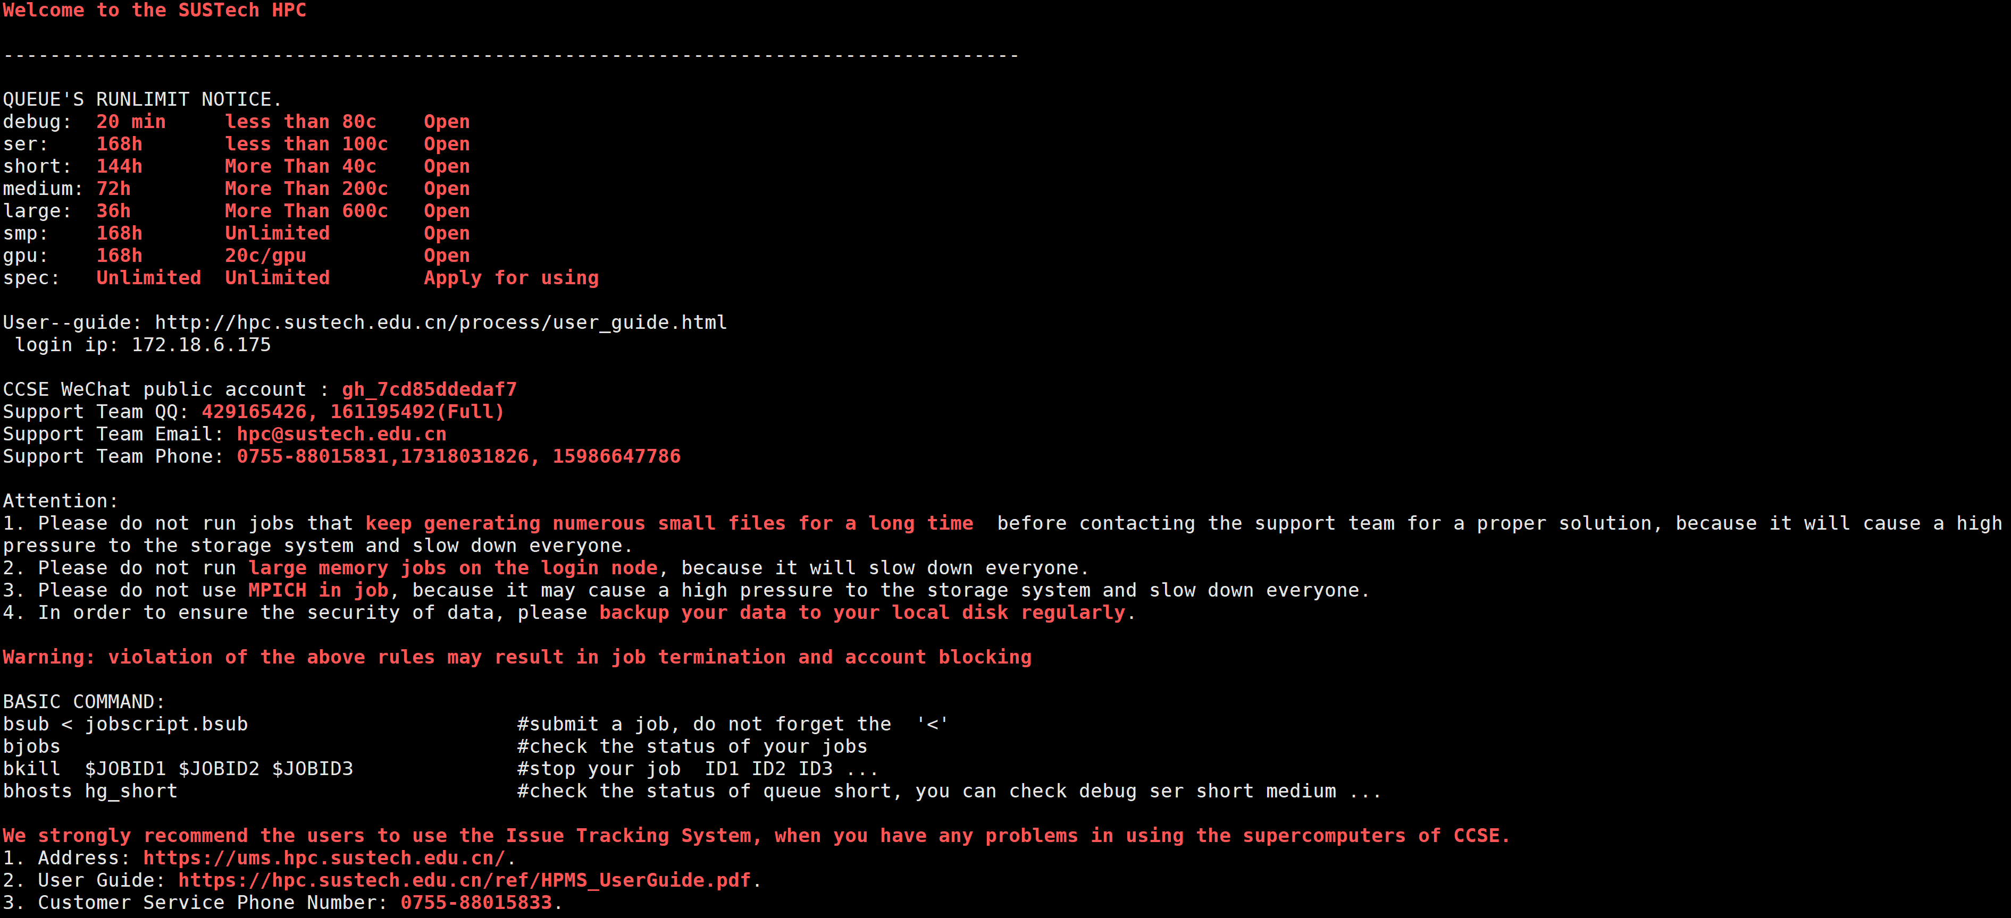
集群使用—集群登录
注意：集群登录界面信息，可能会存在内容调整，以登录集群后的信息为准。

Slide 9
集群使用—启明lammps安装
lammps简介
LAMMPS是一个经典的分子动力学代码，可以模拟液体中的粒子，固体和汽体的系综。也可以采用不同的力场和边界条件来模拟全原子，聚合物，生物，金属，粒状和粗料化体系。LAMMPS可以计算的体系小至几个粒子，大到上百万甚至是上亿个粒子。LAMMPS作为一款并行粒子模拟器，可以在原子，介观和连续介质尺度上开展高效模拟。在计算能力和效率方面，LAMMPS可以支持十亿级原子规模的计算，可同时调用上万个核进行计算。
更多内容，请参考官方网站：https://www.lammps.org/
启明lammps
启明集群上面已经安装配置好了2022.6版本的lammps软件.所在位置: /share/apps/lammps 对应目录2022.6_oneapi-e5 2022.6_oneapi-il
一、安装第一步：
下载 lammps-23Jun2022源码包
wget https://download.lammps.org/tars/lammps-23Jun2022.tar.gz
解压目录
tar -xf lammps-23Jun2022.tar.gz
cd lammps-23Jun2022/
创建编译目录
mkdir build
cd build

Slide 10
集群使用—启明lammps安装
二、配置环境、加载计算需要包
vim install.sh
#!/bin/bash
cmake \
-D BUILD_MPI=yes \
-D BUILD_OMP=yes \
-D BUILD_TOOLS:BOOL=yes \
-D BUILD_MPI:BOOL=yes \
-D BUILD_LIB=yes \
-D BUILD_SHARED_LIBS=yes \
-D LAMMPS_MACHINE=mpi \
-D CMAKE_C_COMPILER=icc \
-D CMAKE_CXX_COMPILER=icpc \
-D CMAKE_Fortran_COMPILER=ifort \
-D CMAKE_INSTALL_PREFIX:PATH=$HOME/apps/lammps/2022.6_oneapi-il \
-D CMAKE_PREFIX_PATH=/share/library/matlib/fftw/3.3.10-double-impi-avx512-il \
-D USE_INTERNAL_LINALG=yes \
-D DOWNLOAD_MSCG=yes \
-D DOWNLOAD_PLUMED=yes \
-D DOWNLOAD_SCAFACOS=yes \
-D DOWNLOAD_EIGEN3=yes \
-D DOWNLOAD_VORO=yes \
-D DOWNLOAD_ML-QUIP=yes \
-D PKG_VORONOI=yes \
-D PKG_ML-QUIP=yes \
-D PKG_DPD-BASIC=yes \
-D PKG_DPD-SMOOTH=yes \

Slide 11
集群使用—启明lammps安装
-D PKG_EXTRA-PAIR=yes \
-D PKG_COMPRESS=yes \
-D PKG_MESSAGE=yes \
-D PKG_MPIIO=yes \
-D PKG_POEMS=yes \
-D PKG_ASPHERE=yes \
-D PKG_CORESHELL=yes \
-D PKG_DEPEND=yes \
-D PKG_BODY=yes \
-D PKG_DIPOLE=yes \
-D PKG_CLASS2=yes \
-D PKG_COLLOID=yes \
-D PKG_fmt=yes \
-D PKG_GRANULAR=yes \
-D PKG_KSPACE=yes \
-D PKG_MANYBODY=yes \
-D PKG_MC=yes \
-D PKG_MISC=yes \
-D PKG_MLIAP=yes \
-D PKG_MOLECULE=yes \
-D PKG_OPT=yes \
-D PKG_STUBS=yes \
-D PKG_SRD=yes \
-D PKG_SPIN=yes \
-D PKG_SNAP=yes \
-D PKG_SHOCK=yes \
-D PKG_RIGID=yes \

Slide 12
集群使用—启明lammps安装
-D PKG_REPLICA=yes \
-D PKG_QEQ=yes \
-D PKG_PYTHON=yes \
-D PKG_PERI=yes \
-D PKG_REAXFF=yes \
-D PKG_NETCDF=yes \
../cmake
#更多模块包访问地址：https://docs.lammps.org/Build_extras.html
三、加载环境
module load compiler/2022.1.0 mpi/2021.6.0 mkl/2022.2.0 cmake/3.25.2
module load fftw/3.3.10-double-impi-avx512-il zlib/1.3_oneapi-il
module load hdf5/1.10.5-parallel_oneapi-il curl/7.76.1_gcc-8.5.0
module load netcdf-c/4.7.1_oneapi-il pnetcdf/1.12.1_oneapi-il
export PATH=$HOME/apps/lammps/2022.6_oneapi-il/bin:$PATH
export LD_LIBRARY_PATH=$HOME/apps/lammps/2022.6_oneapi-il/lib64:$LD_LIBRARY_PATH
export INCLUDE=$HOME/apps/lammps/2022.6_oneapi-il/include:$INCLUDE

Slide 13
集群使用—启明lammps安装
四、编译
sh install.sh
make -j 28
make install
五、试运行
以in.lj为样例操作步骤如下:
1、mkdir testjobs
2、cd testjobs
3、cp -r /share/apps/lammps/testjob/in.lj ./
4、mpirun -np 10 lmp_mpi < in.lj

Slide 14
集群使用—启明lammps安装
六、编译
启明module已经做好配置，目前有以下处理器版本：
处理器型号：Intel Xeon Gold 队列：38、ot38、2t50c、1t75c、1t88c 对应软件编译版本：lammps/2022.6_oneapi-il
处理器型号：Intel Xeon E5 队列：v3-64、v3-128 对应软件编译版本：lammps/2022.6_oneapi-e5
处理器型号：Intel Xeon E7 队列：v3-6t 对应软件编译版本：lammps/2022.6_oneapi-e5
七、提交作业
#!/bin/bash
#BSUB -J lammps-test
#BSUB -q 38
#BSUB -n 64
#BSUB -e %J.err
#BSUB -o %J.out
#BSUB -R "span[ptile=64]"
hostfile=`echo $LSB_DJOB_HOSTFILE`
NP=`cat $hostfile | wc -l`
cd $LS_SUBCWD
module load lammps/2022.6_oneapi-il
mpirun -machinefile $LSB_DJOB_HOSTFILE -np $NP lmp_mpi < in.lj > $LSB_JOBID.log 2>&1

Slide 15
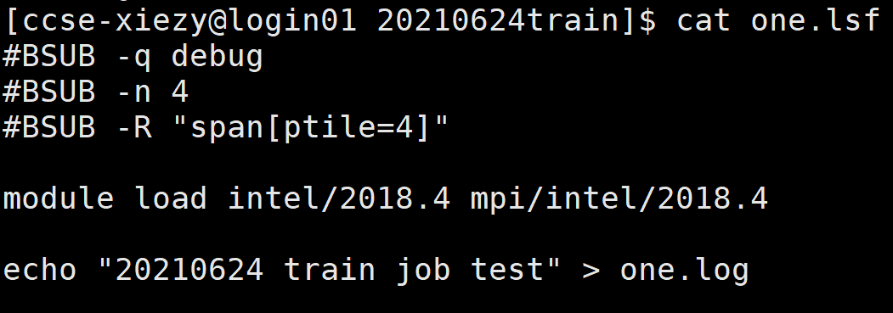
集群使用—LSF作业管理系统
提交作业的命令
bsub < test.lsf
//test.lsf的写法有多种，建议参考计算中心网站首页的FAQ
提交作业的范例

Slide 16
集群使用—LSF作业管理系统
在一个计算节点上运行，尽量避免和其他用户作业共用节点，造成争抢内存资源的情况；可以通过在脚本里面增加span参数进行控制，其意义为在一个计算节点上需求使用核数，数值和计算节点上核心数相关。
例如：太乙short队列，对应计算节点核心数为40，那么使用参数 #BSUB -R “span[ptile=40]”
太乙的3个队列作业一般情况下需要加上
short | #BSUB -R “span[ptile=40]”
medium | #BSUB -R “span[ptile=40]”
large | #BSUB -R “span[ptile=40]”
启明的3个队列作业一般情况下需要加上
38 | #BSUB -R “span[ptile=64]”
v3-64 | #BSUB -R “span[ptile=24]”
1t75c | #BSUB -R “span[ptile=24]”
注意：太乙和启明除了上述6个队列外，一般情况下不需要span参数，如果是计算需求，请提前发邮件至hpc@sustech.edu.cn和计算中心取得联系。

Slide 17
集群使用—LSF作业管理系统
bjobs –l 查看当前用户所有运行任务的详细情况
bjobs –l JOBID 查看 JOBID 这个任务的详细情况
bpeek –f JOBID 跟踪查看某任务屏幕输出
bkill JOBID 终止某任务运行
bkill 0 终止所有任务运行
bqueues 查看所有任务队列的状态
bstop JOBID 临时挂起某个计算作业
bresume JOBID 恢复由bstop挂起的作业
lshosts 查看节点的信息
bhosts 查看节点的作业使用信息
lsload 查看节点的即时负载信息
更详细的内容，请查阅《LSF用户手册》
下载地址：https://hpc.sustech.edu.cn/ref/lsf_users_guide.pdf

Slide 18
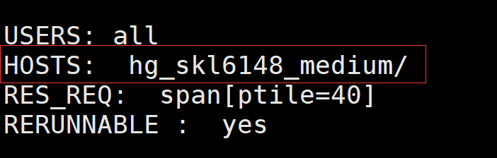
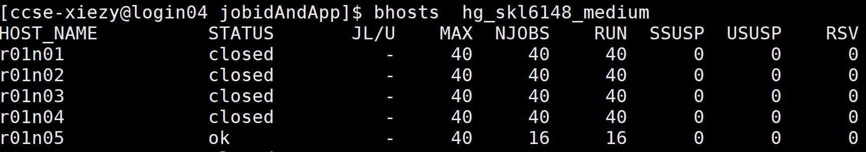
集群使用—作业管理系统
A、查询队列对应节点情况，先查队列对应的计算节点资源组的名称，
例如：查询medium队列 ：bqueues -l medium
B、查看队列对应的节点资源情况：bhosts hg_skl6148_medium

Slide 19
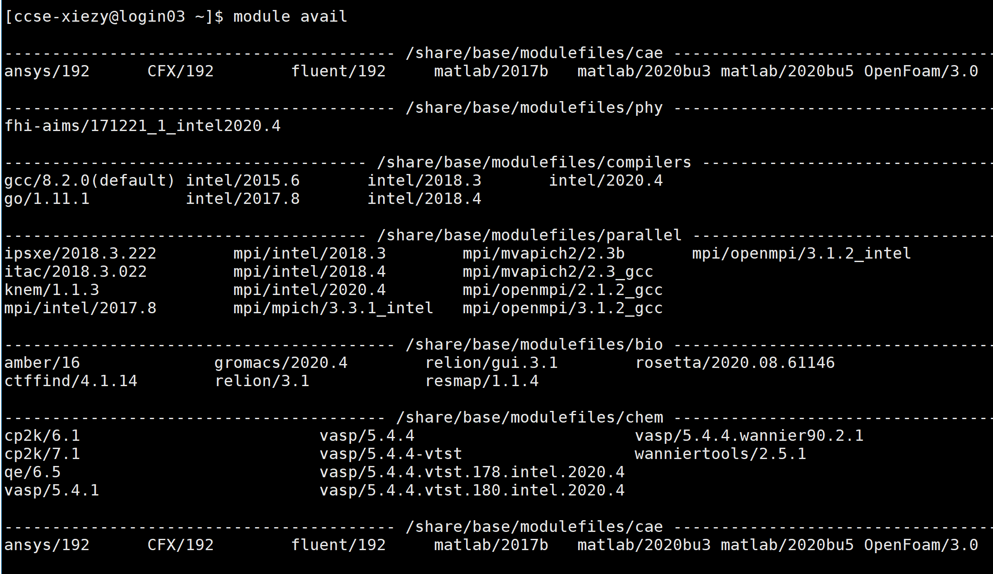
集群使用—软件调用
系统已经配置了丰富的软件,可以使用module avail进行查询,以下为部分软件:

Slide 20
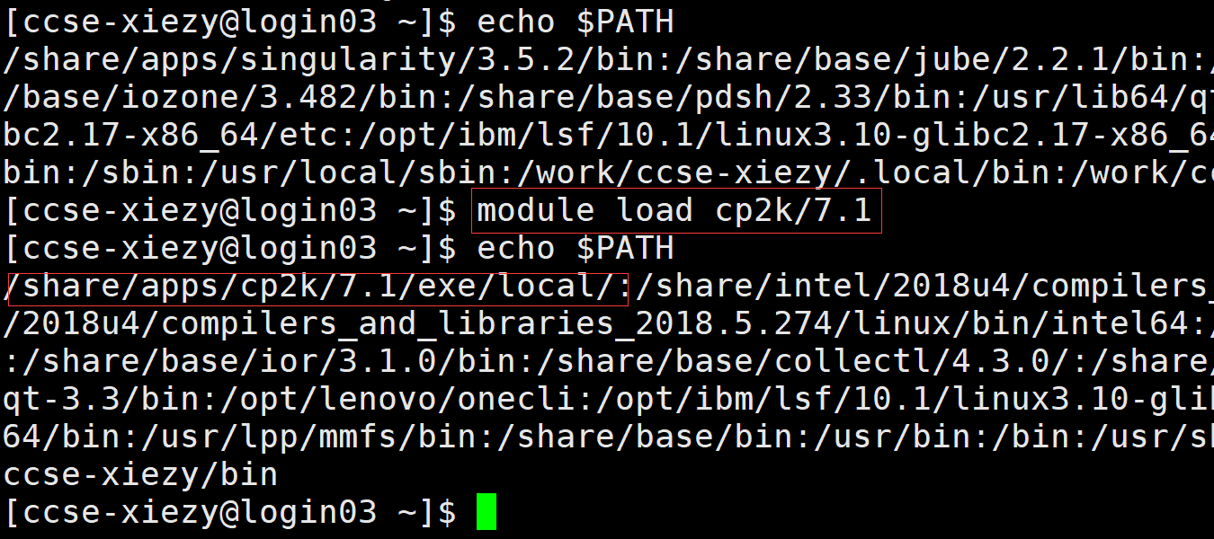
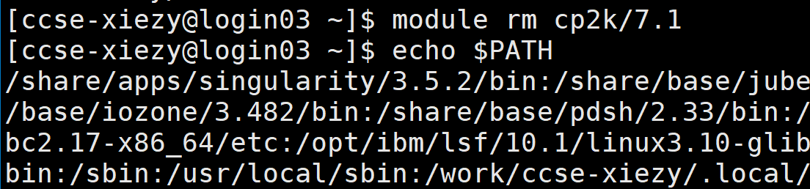
集群使用—软件调用
使用module load可以加载应用模块
使用module rm可以去掉应用模块。关于module更多详细信息可以下载手册：
https://hpc.sustech.edu.cn/manuals/”太乙”Module使用手册v1.0.pdf

Slide 21
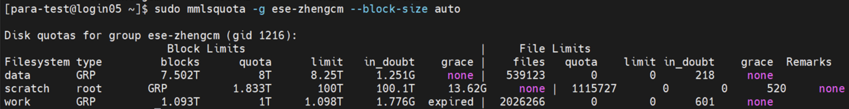
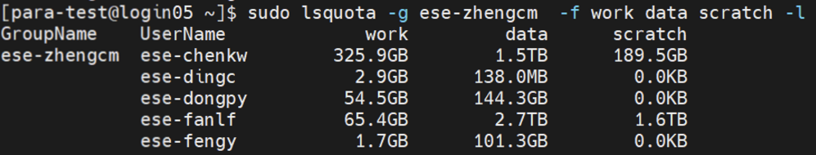
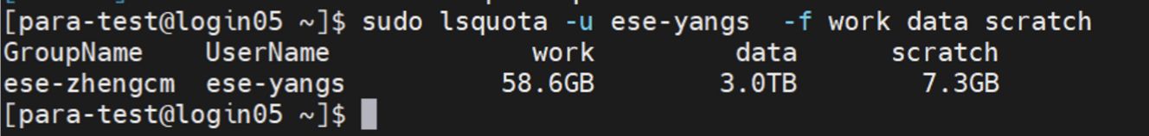
集群使用--查询存储
课题组配额信息查询 mmlsquota -g ese-zhengcm --block-size auto
查询用户组work data scratch目录使用情况 lsquota -g ese-zhengcm -f work data scratch -l
若是启明查询work目录情况，则-f work，替换为-f fs01；
例如：lsquota -u ese-yangs -f fs01
查询个人账户work data scratch 目录使用情况 lsquota -u ese-yangs -f work data scratch

Slide 22
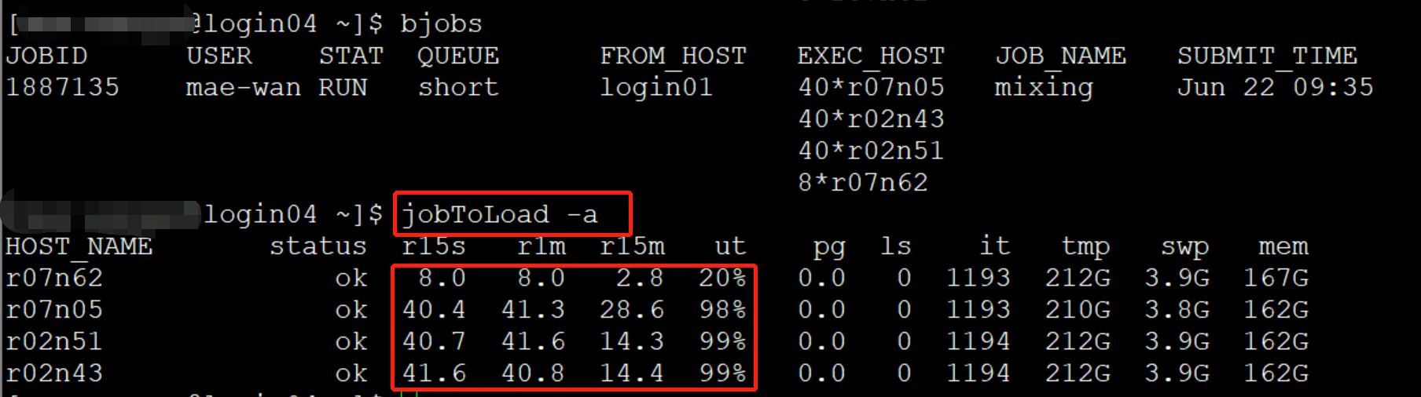
集群使用—作业自查
A、查询计算节点的残留进程或者作业空跑：
1、负载大于45；2、节点使用率大于100%；3、节点使用率为0；

Slide 23
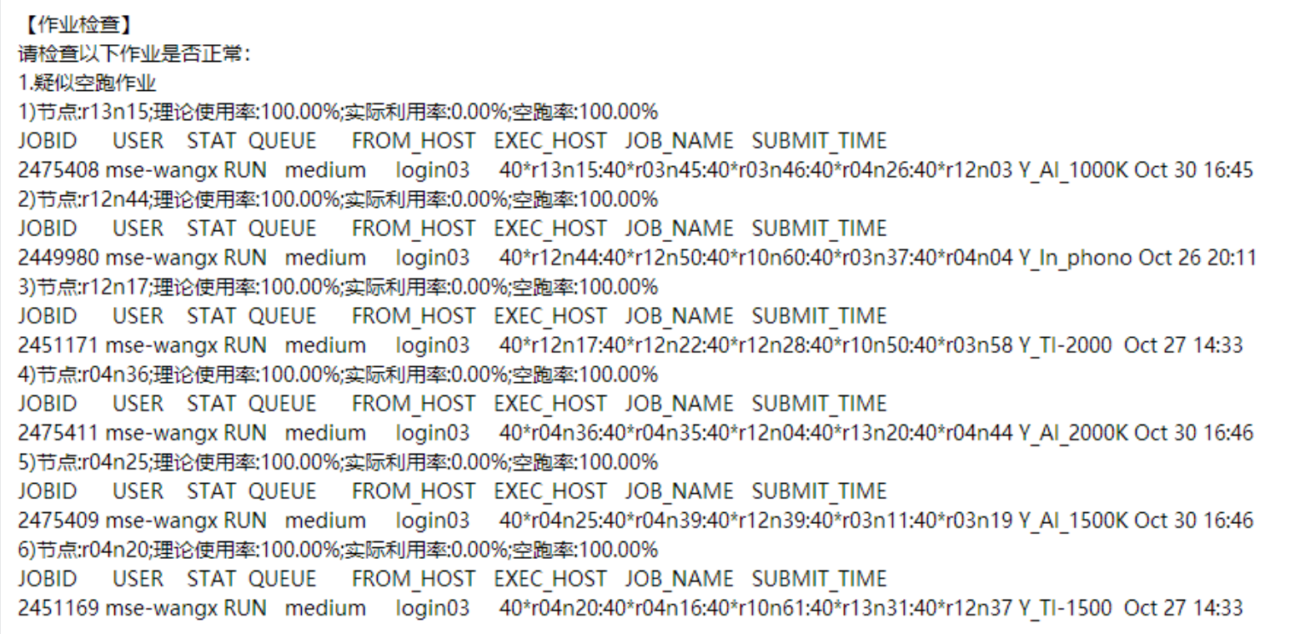
集群使用—作业自查
B、查询计算节点的作业空跑：节点使用率为0；
mv Be /data/mse-wangx/xiaoxinyang/,/work/mse-wangx/XiaoxinYang，
不能对正在运行作业所在目录的路径进行修改

Slide 24
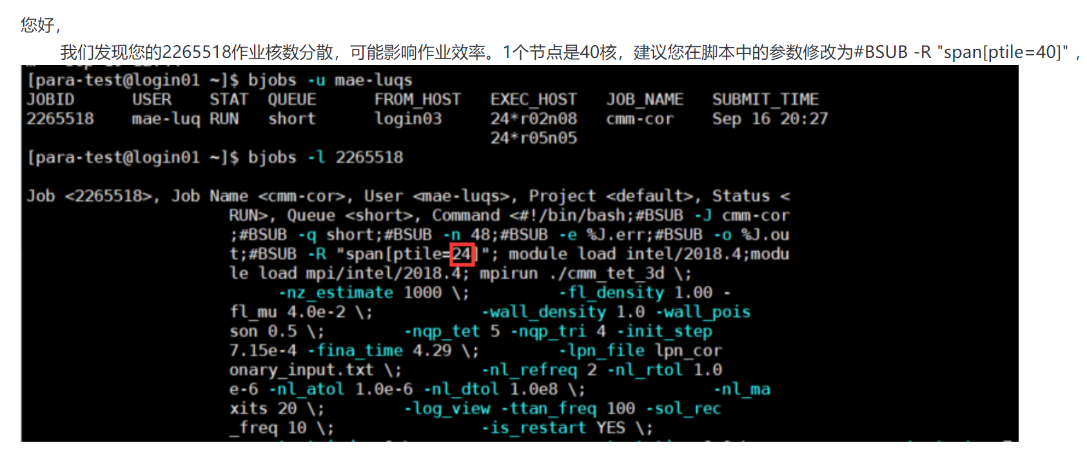
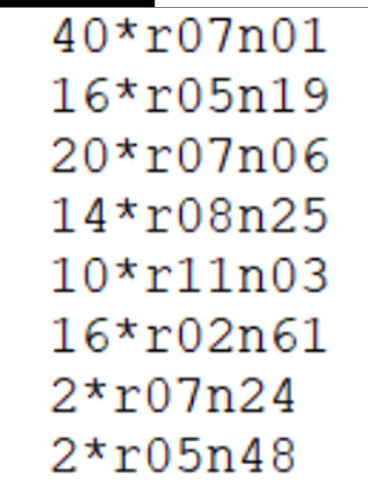
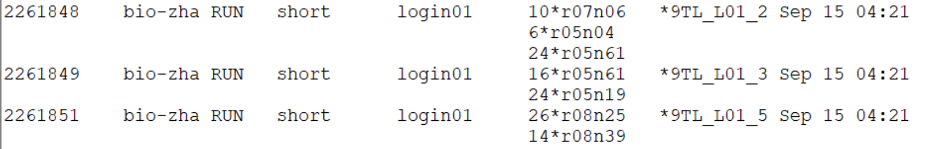
集群使用—作业自查
让40核在一个节点上运行，可以尽量避免和其他作业共用节点争抢内存资源的情况；如果确实模型的需要核数分散，可将相关信息发送邮件至hpc@sustech.edu.cn

Slide 25
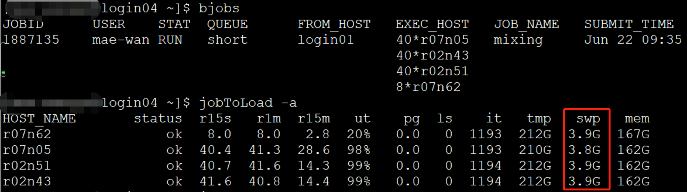
集群使用—作业自查
C、节点内存超了：(现象：作业中断，无提示信息)
1、swp数值小；2、节点出现out of memory信息
1、ssh 到计算节点；2、dmesg -T 作业运行的时间出现out of memory信息

Slide 26
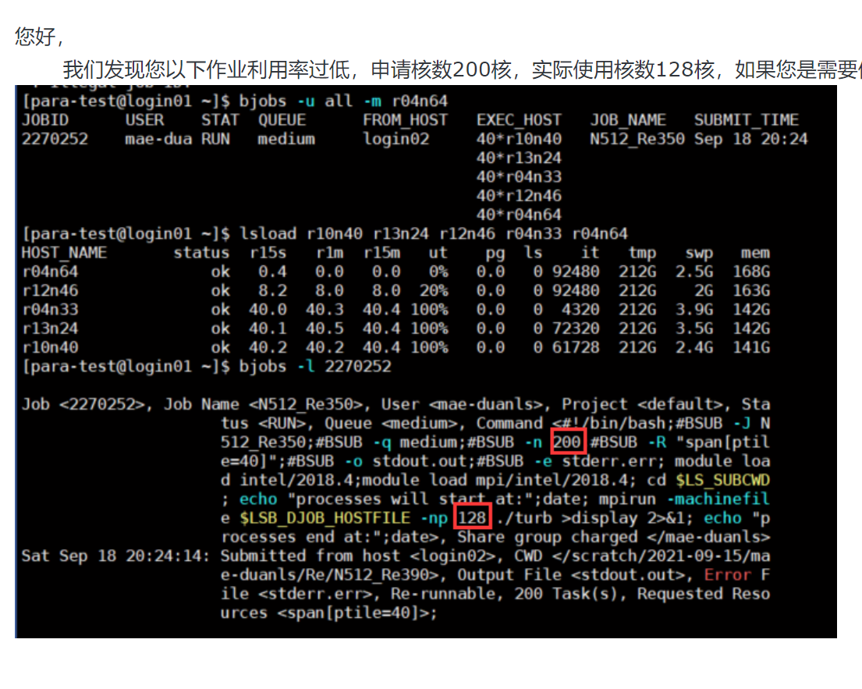
集群使用—作业自查
1、节点利用率过低，浪费计算资源。
2、申请核数200核，实际使用核数128核，如果您是需要使用128核，由于单个节点是40核，您申请160核即可，避免有一个节点在空跑。

Slide 27
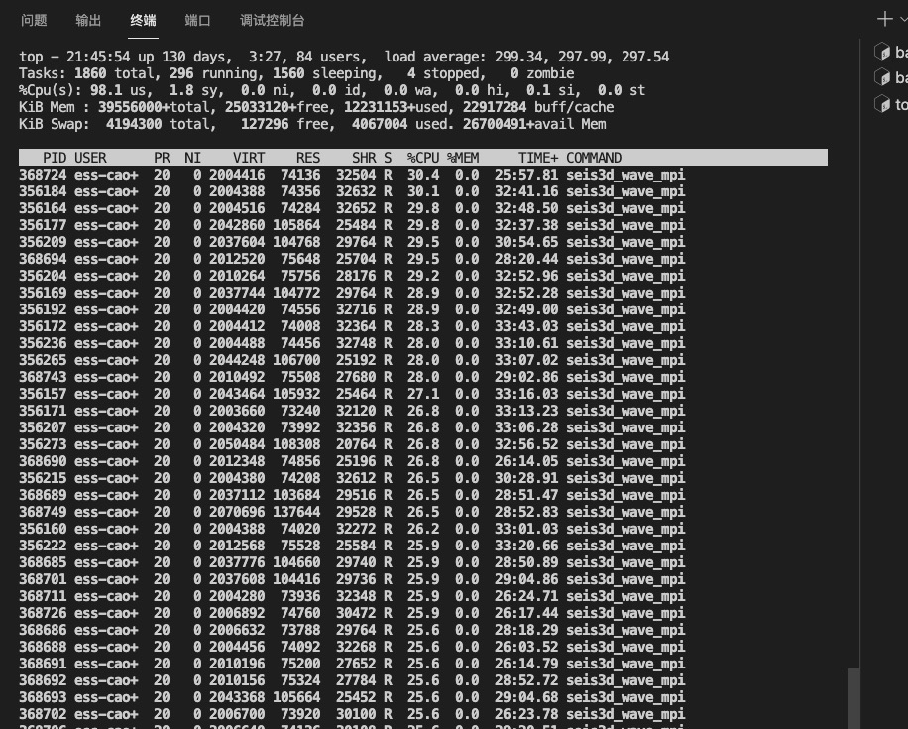
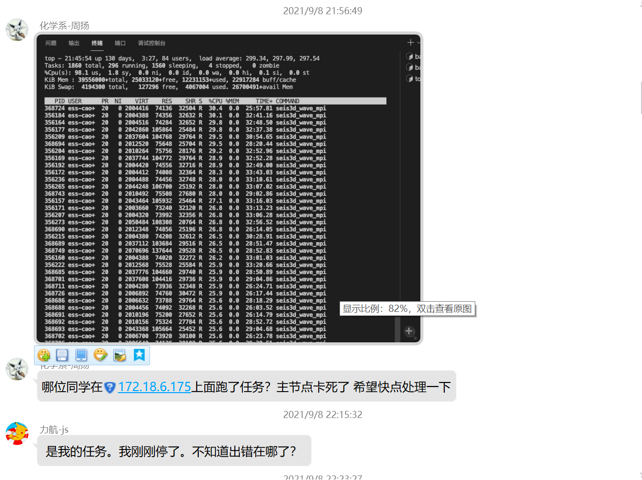
集群使用—不要在登录节点上跑任务
不要在登录节点上跑任务！！！

Slide 28
集群使用—启明2.0
队列名称 | 每节点CPU核数 | 每节点GPU数量 | CPU和GPU配置 | 内存(GB) | 节点名
dcu | 16 |  | AMD EPYC 7261 | 125 | b03u07g b03u09g
38 | 64 | - | Intel 6338/2.0GHz * 2 | 512 | b04u[22-39][a-b]
ot38 | 64 | - | Intel 6338/2.0GHz * 2 | 512GB + 2TB Optane | b04u14s
2t50c | 64 | - | Intel 8350C/2.6GHz * 2 | 2048 | b05u[01-04]s
73x | 128 | - | AMD EPYC 7773X/2.2GHz * 2 | 512 | b05u23g
63 | 128 | - | AMD EPYC 7763/2.45GHz * 2 | 512 | b05u29a
v3-6t | 144 | - | Intel E7-8880v3/2.3GHz * 8 | 6144 | a0[1-2,7-8]u21s、a0[3,4]u24s、a05u05s
v3-64 | 24 | - | Intel Xeon E5-2690v3/2.6GHz * 2 | 64 | a0[1,2,7]u[01-20][a-b]、a0[3,6]u[03-23][a-b]、a08u[06-20][a-b]
v3-128 | 24 | - | Intel Xeon E5-2690v3/2.6GHz * 2 | 128 | a[01,02,07,08]u30g、a[03,06]u33g
2a100-40 | 40 | 2 | Intel 6230/2.1GHz * 2A100 40GB * 2 | 192 | b05u37g
4a100-40 | 56 | 4 | Intel 6258R * 2A10040GB *4,NV-Bridge | 384 | b05u31g
2a100-80 | 40 | 2 | Intel 6230 * 2A100 80GB * 2 | 192 | b05u14g
4a100-80 | 128 | 4 | AMD EPYC 7763 * 2A100 80GB * 4 | 512 | b04u15g
hgx | 128 | 8 | AMD EPYC 7763 * 2A100 80GB * 8 | 1024 | b05u17g、b05u08g
2v100 | 40 | 2 | Intel 6230 * 2V100 32GB * 2 | 192 | b05u35g
spec |  | 整机找资源，申请使用
根据作业需求，选择相应的队列。
1、Optane大内存使用量大，速度会下降；
2、773X与7763比较，前者有较大3级缓存，适合数据访问频繁；
3、nv-bridge和NVLink比较，前者带宽较小，GPU两两互通；
4、8GPU卡机配置NVLink，8卡GPU全联通。
官网可以下载手册，参考：https://hpc.sustech.edu.cn/ref/cluster_User_Manual.pdf

Slide 29
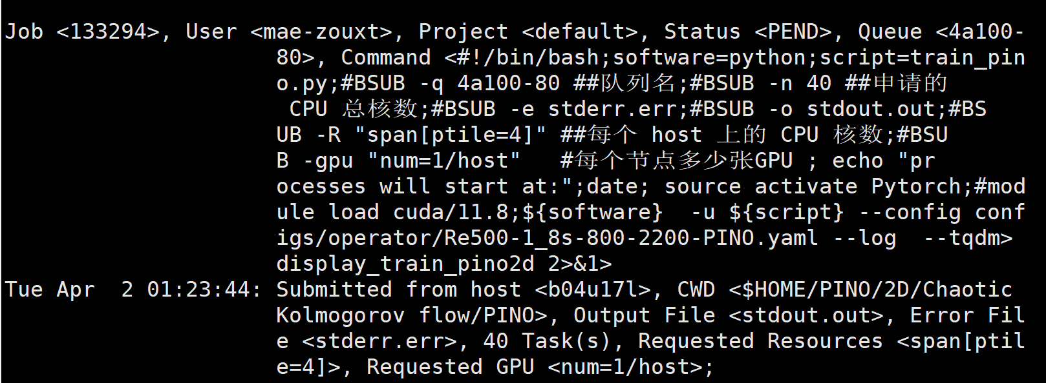
集群使用—启明2.0
#BSUB -n 40表示申请的CPU总核数
#BSUB -R “span[ptile=4]”表示每个节点4个cpu核数
这两个参数同时出现，表明需要10个节点，结果因为申请10个节点而导致排队，建议-n按照实际需要填写，-R这个参数去掉。

Slide 30
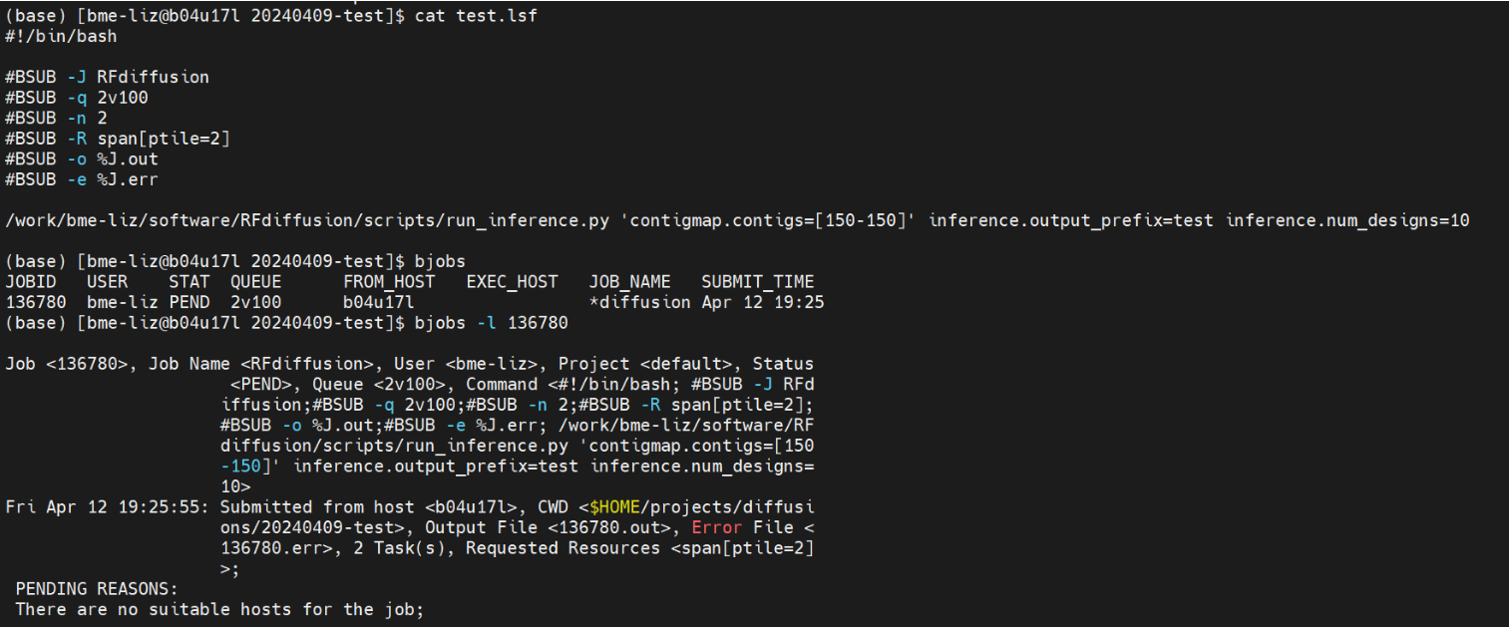
集群使用—启明2.0
由于启明集群 2v100 是gpu资源队列，如果作业计算需要gpu，在作业脚本增加#BSUB -gpu "num=1"
把#BSUB -R span[ptile=2]去掉，申请2个核和1张gpu卡。

Slide 31
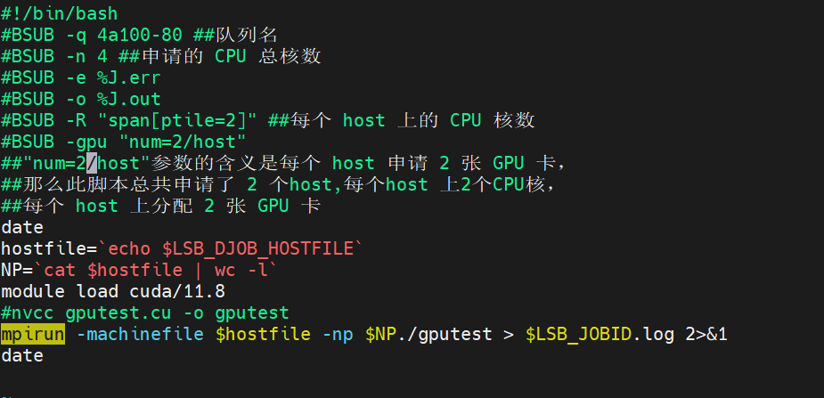
集群使用—启明2.0
跨节点使用GPU，这里总共申请4个cpu核心，4块GPU卡。2个节点，每个节点上2个cpu和2块卡。

Slide 32




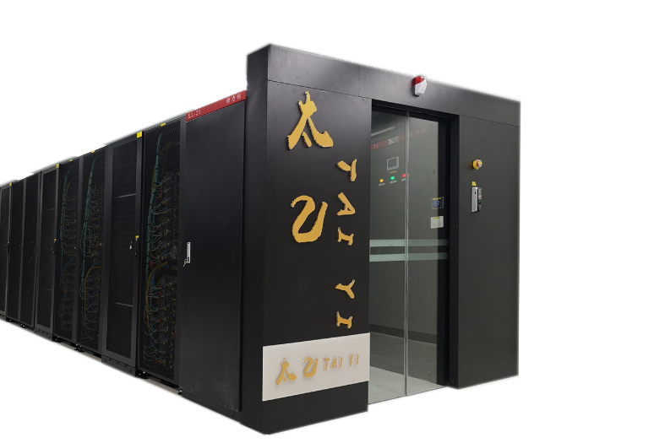
谢 谢！

